Slide 1
Aim
I can engage in conversations, ask and answer questions, express opinions and respond to those of others.
Success Criteria
I can answer the question ‘Quel est ton sport préféré ? orally.
I can write answers about the class’s favourite sports.

Slide 2



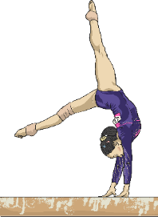
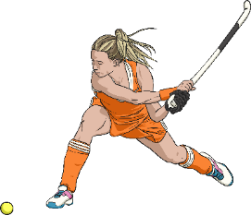
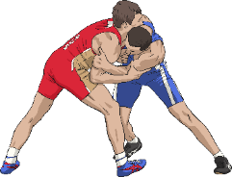
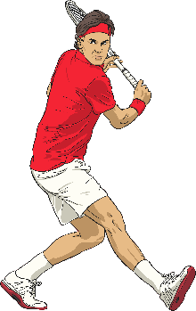
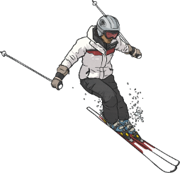
Les Sports: Qu’est ce-que c’est ?
(Sports: What Are They?)
Click play buttons throughout to hear phrases and words.
la gymnastique
la lutte
le hockey
le ski
le tennis

Slide 3
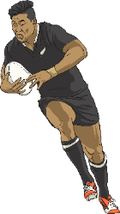
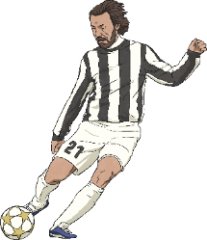
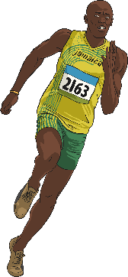
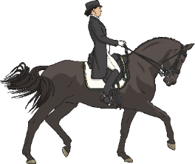
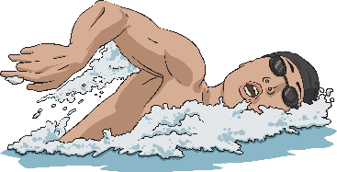
Les Sports: Qu’est ce-que c’est ?
(Sports: What Are They?)
le rugby
le football
la course à pied
l’équitation
la natation

Slide 4
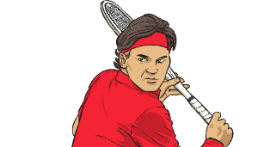
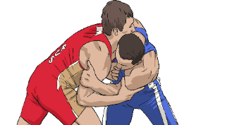

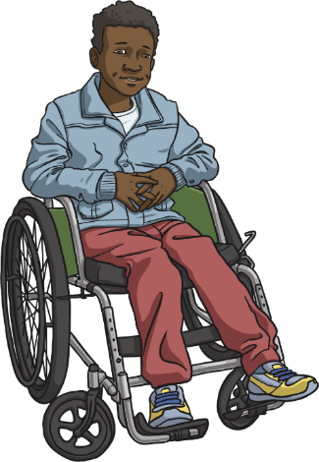
Quel est ton sport préféré ?
(What’s Your Favourite Sport?)
Mon sport préféré est le tennis.
Mon sport préféré est la lutte.

Slide 5

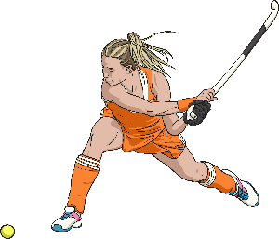


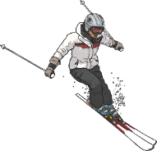

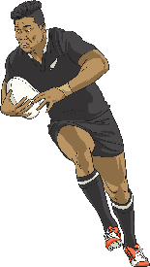

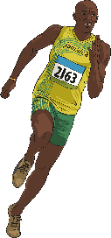
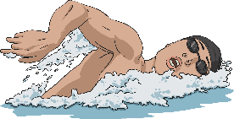
Quel est ton sport préféré ?
(What’s Your Favourite Sport?)
la gymnastique
la lutte
le hockey
le ski
l’équitation
le tennis
le rugby
le football
la course à pied
la natation
Mon sport préféré est…
Each person to say a sentence expressing their favourite sport, then add it to the class tally chart.

Slide 6
Quel est ton sport préféré ?
(What’s Your Favourite Sport?)
Look at the class tally chart of favourite sports and answer these questions.
Combien de personnes préfèrent le tennis ?
___________ personnes préfèrent le tennis.
Combien de personnes préfèrent le football ?
___________ personnes préfèrent le football.
Combien de personnes préfèrent la gymnastique ?
___________ personnes préfèrent la gymnastique.
Combien de personnes préfèrent la natation ?
___________ personnes préfèrent la natation.

